Slide 1
Муниципальное дошкольное образовательное учреждение
«Детский сад№ 385 Дзержинский район Волгограда»
Тема исследования-
«Белое золото Волгограда»
Выполнили:
Ченчиковский Алексей
Кинжиниева Анастасия
Овчинников Артем
Педагог:
Костина Ольга Александровна
г.Волгоград 2020г.

Slide 2
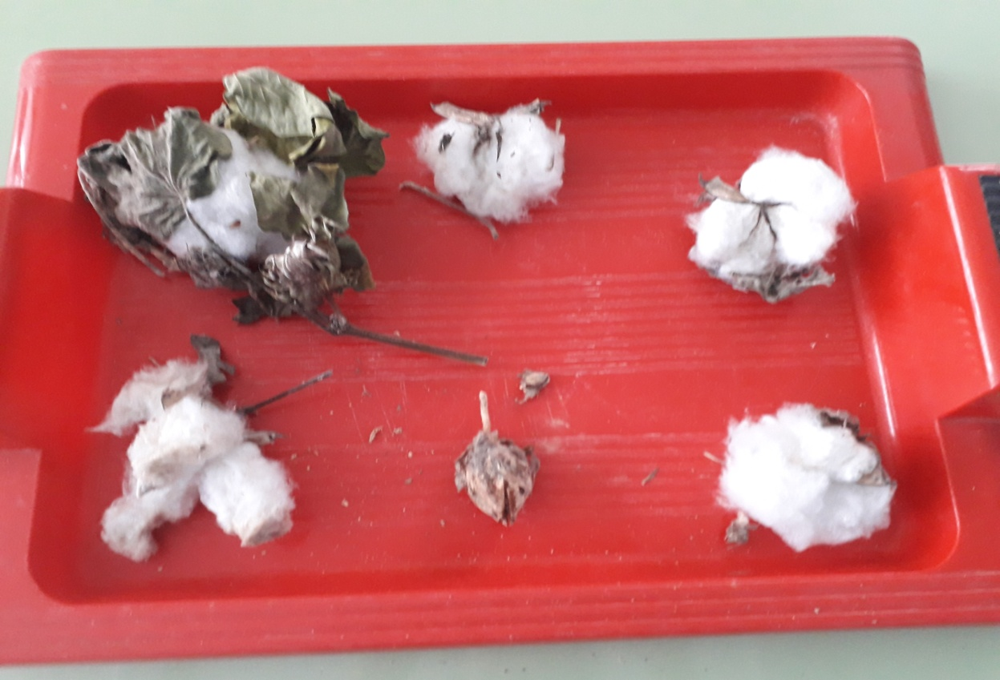
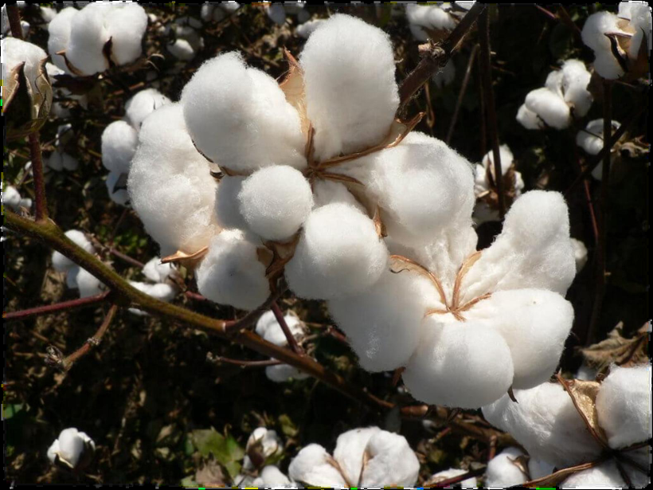
Продукт исследования:
Растение хлопчатник,
для чего его используют и
чем оно знаменито

Slide 3
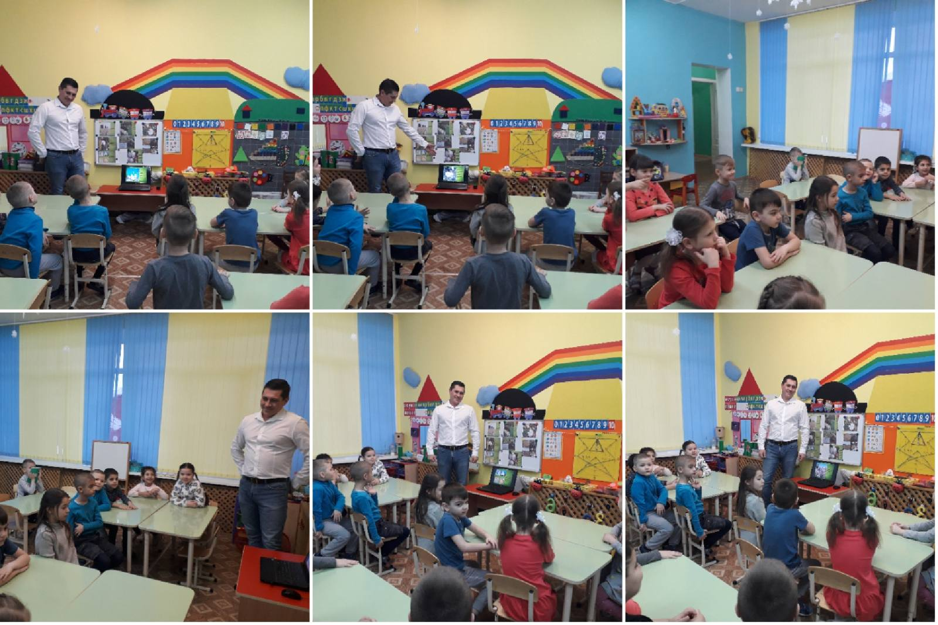
Просмотр презентации
«Белое золото Волгограда»

Slide 4
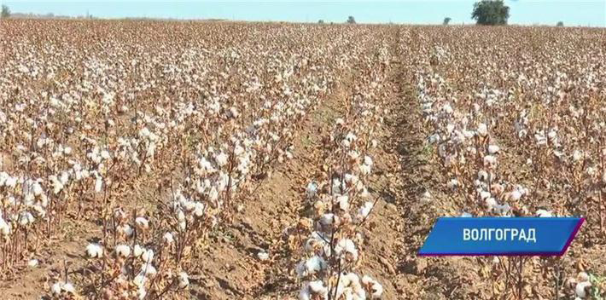
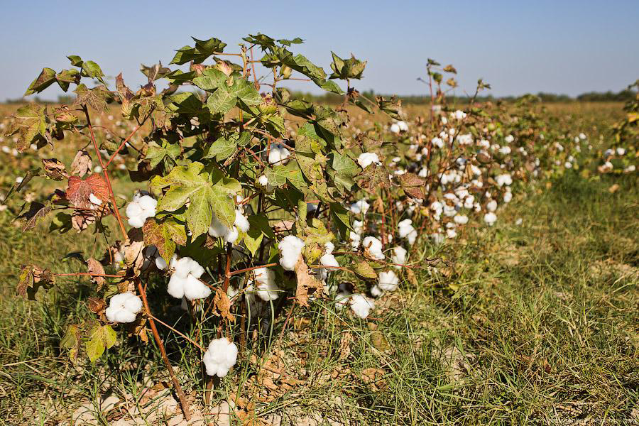
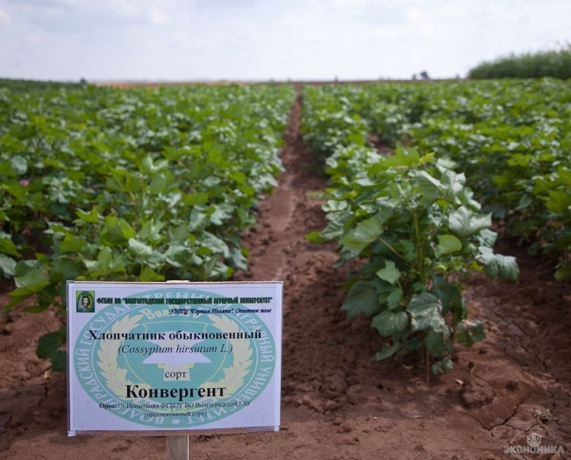
В Волгоградской области для традиционного хлопка недостает тепла. Поэтому использование традиционных сортов результата не приносило.
Да, коробочка зацветает, в лучшем случае раскрывается, но взять хлопковое волокно машина не может.
Однако, благодаря совместным усилиям российских и узбекских ученых, удалось отобрать три наиболее адаптируемых к Волгоградской области сорта.

Slide 5
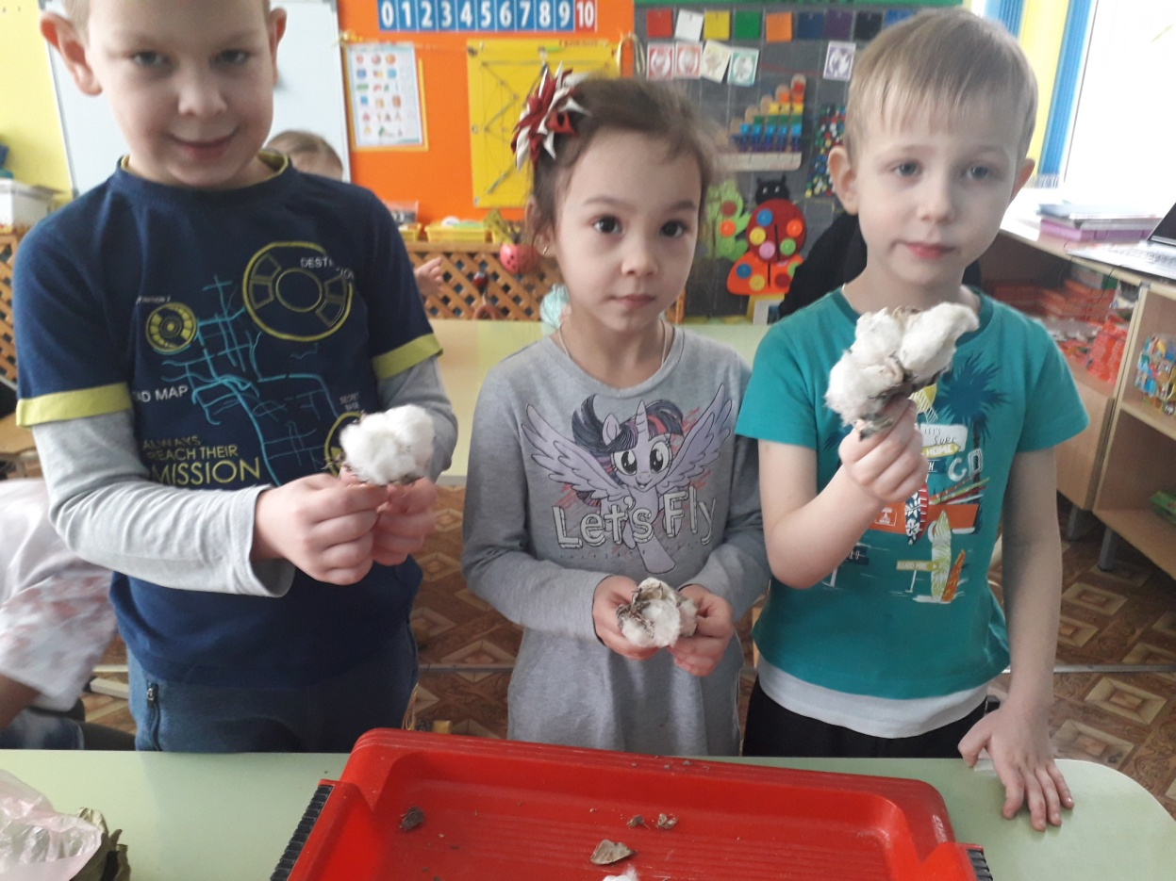
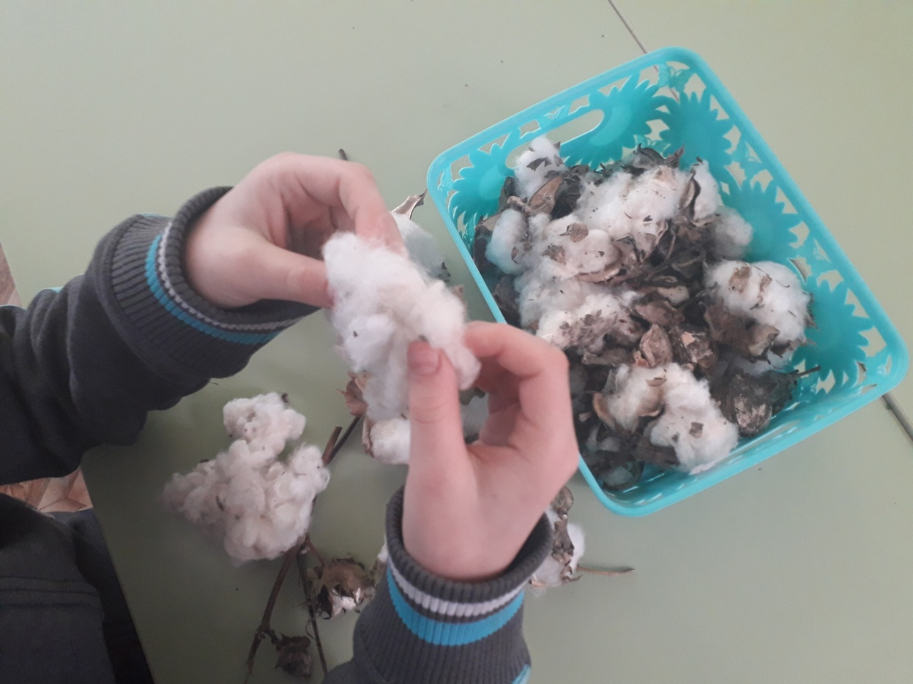
Из чего состоит хлопчатник – строение листьев и ствола, цветок и коробочка!

Slide 6
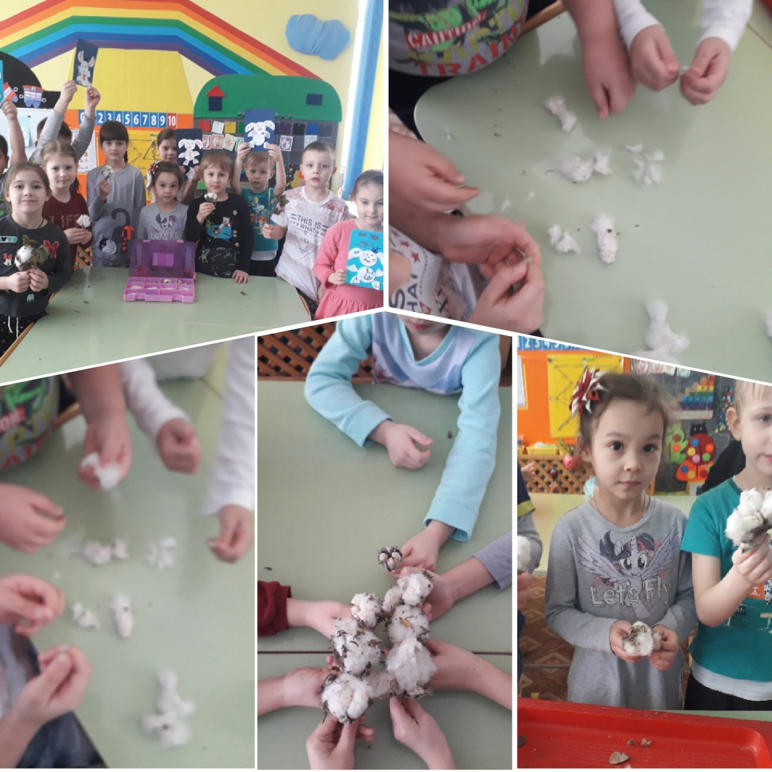

Slide 7
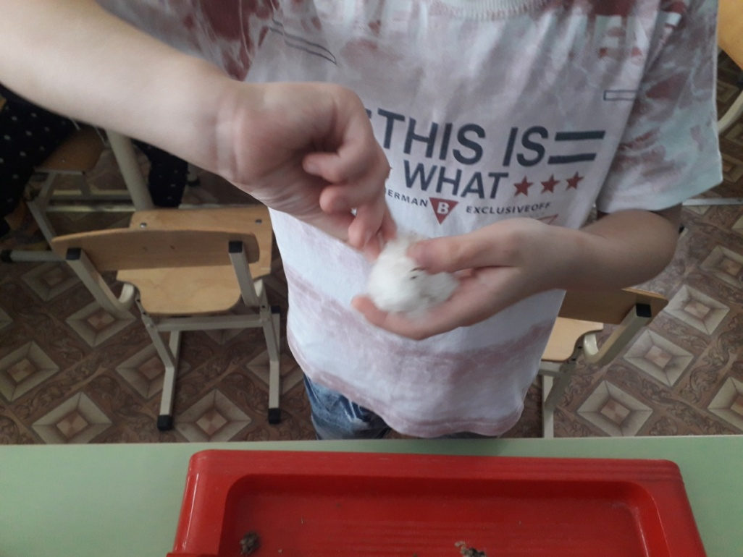
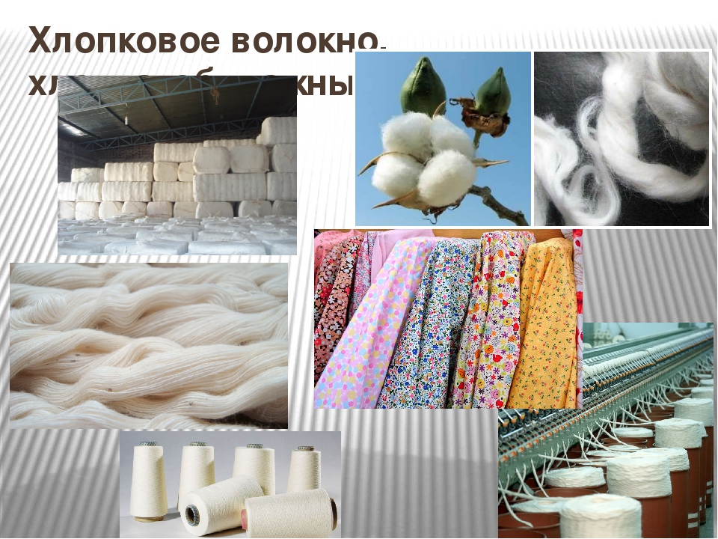
из хлопковых нитей делают хлопковые ткани из них шьют нам одежду

Slide 8
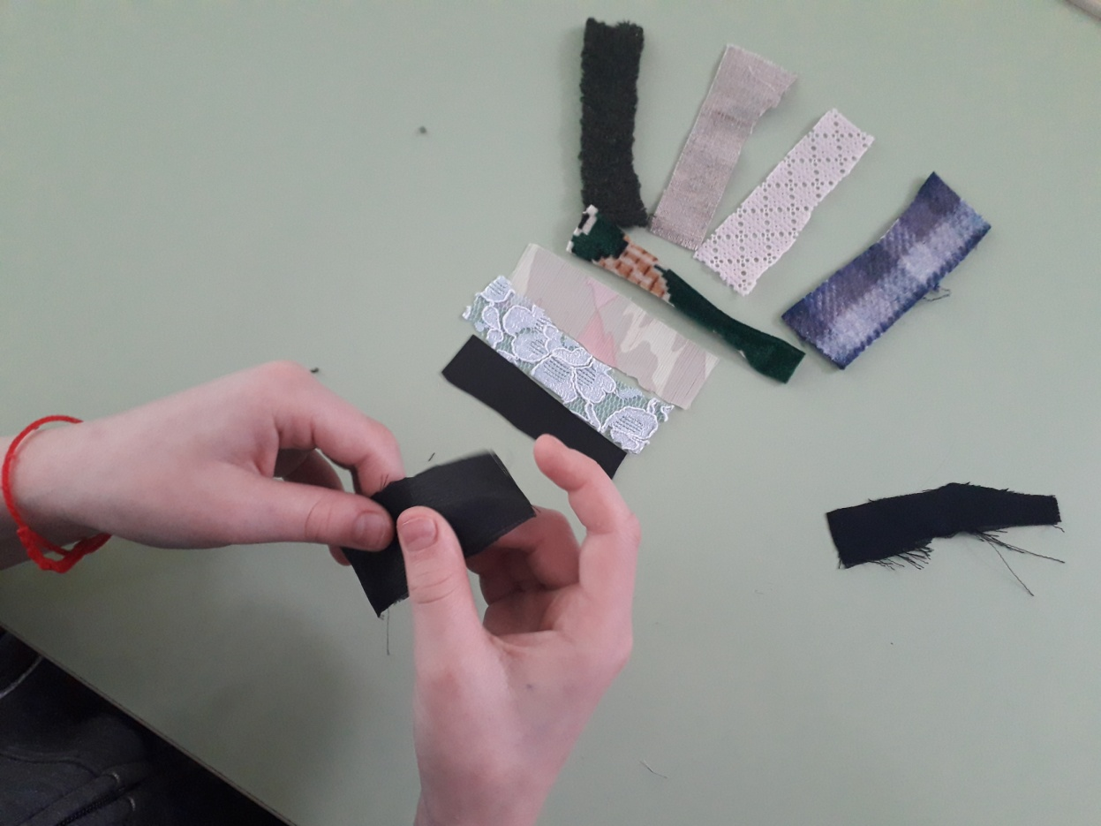
рассматривали хлопковые ткани, сравнивали с другими видами тканей (хлопковые, синтетические и лен) и потом определить из какой ткани сшита наша одежда

Slide 9
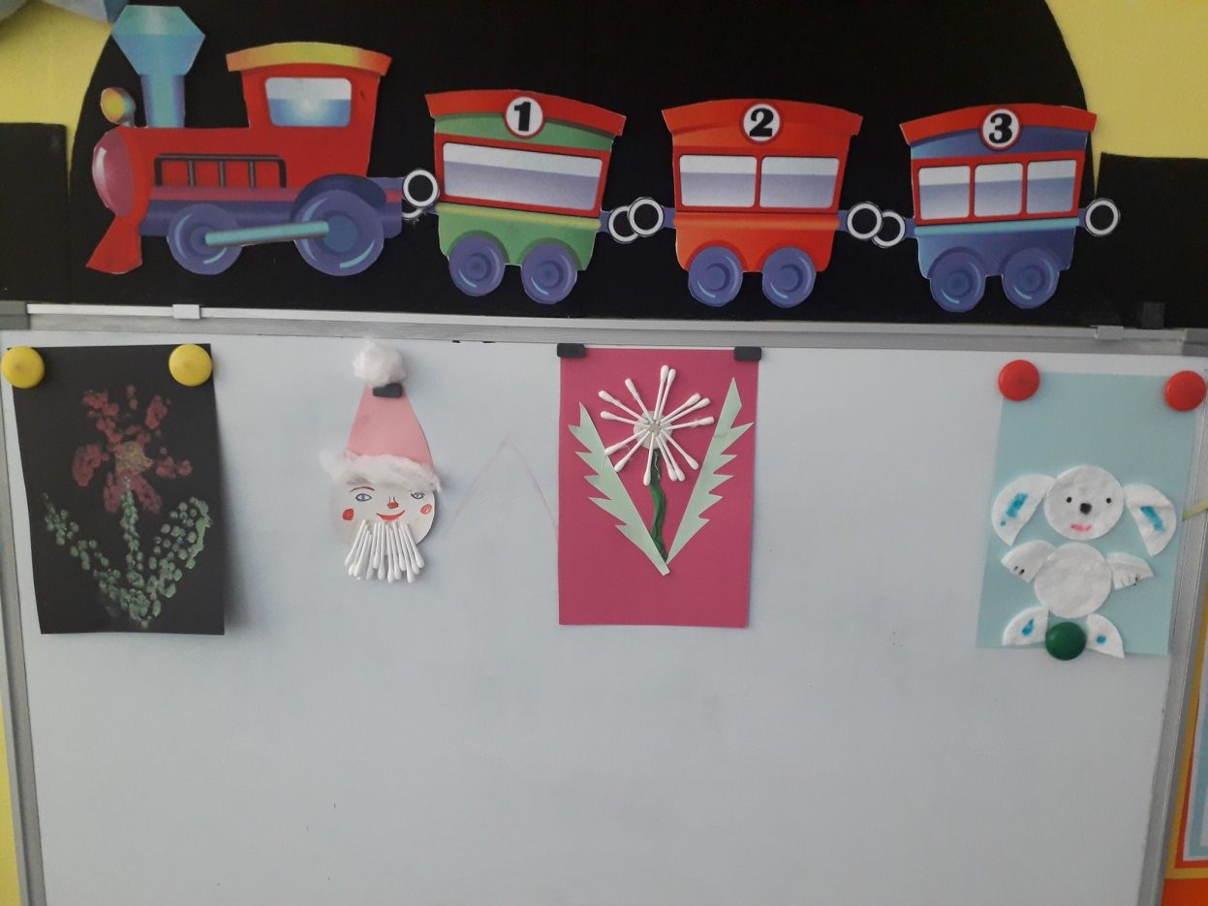
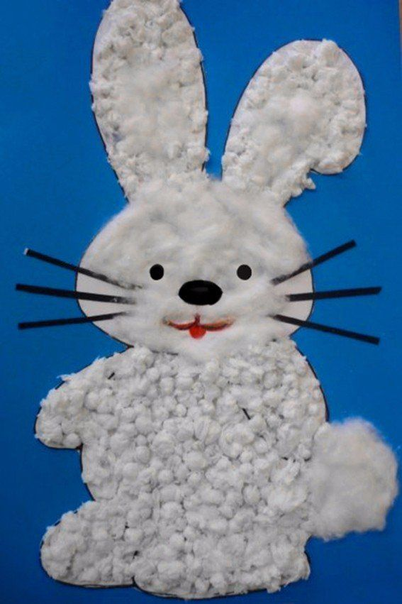
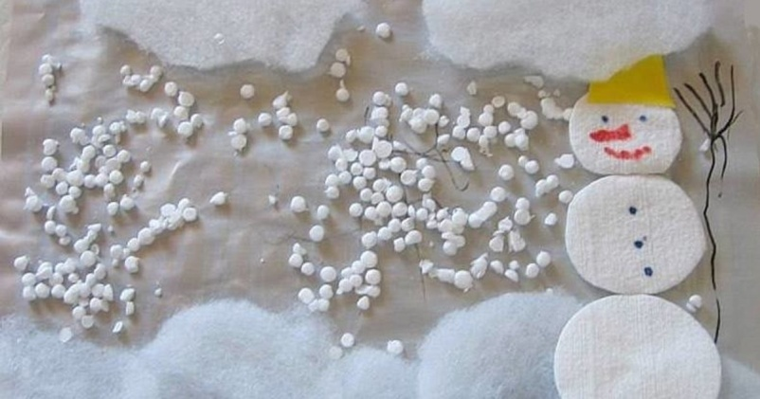
рисунки и аппликация с помощью ватных дисков и ватных палочек
Волшебные поделки

Slide 10
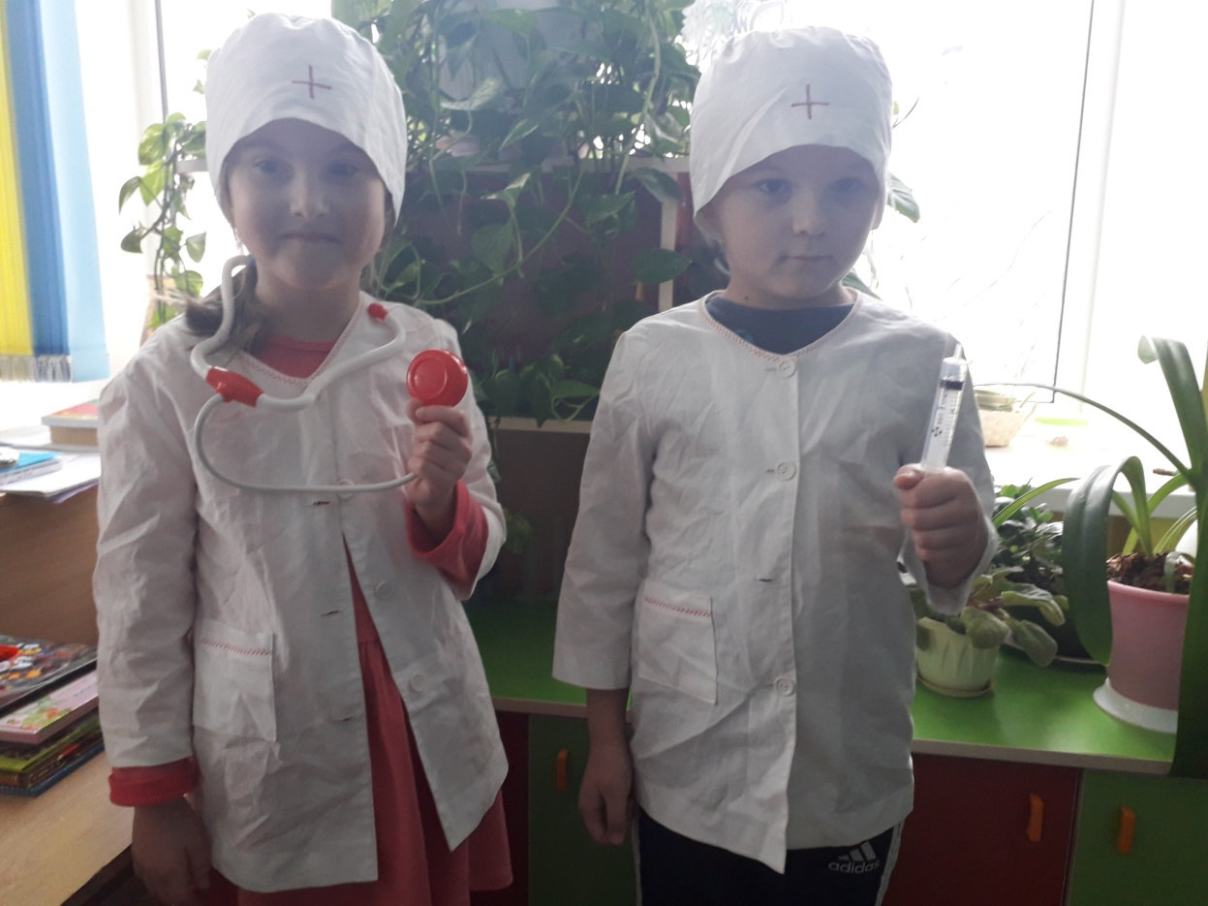
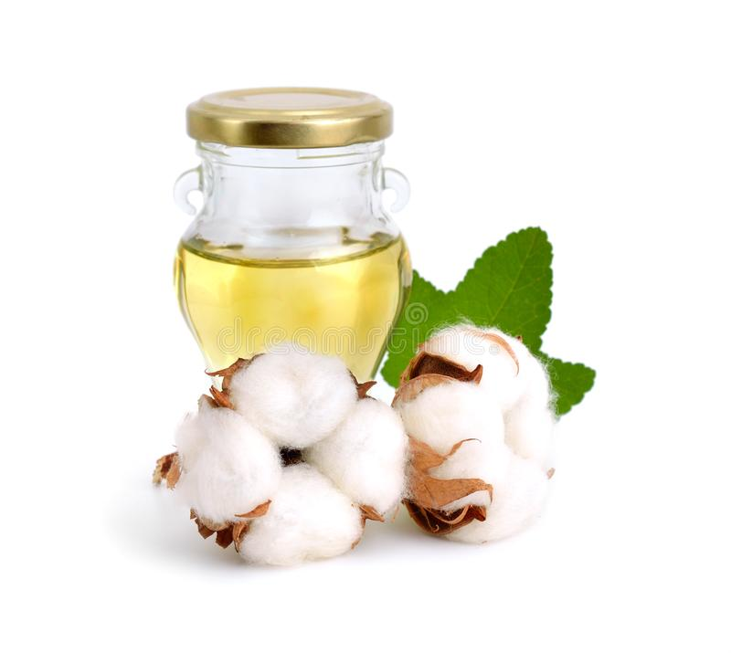
«Где ещё используют хлопок?»

Slide 11
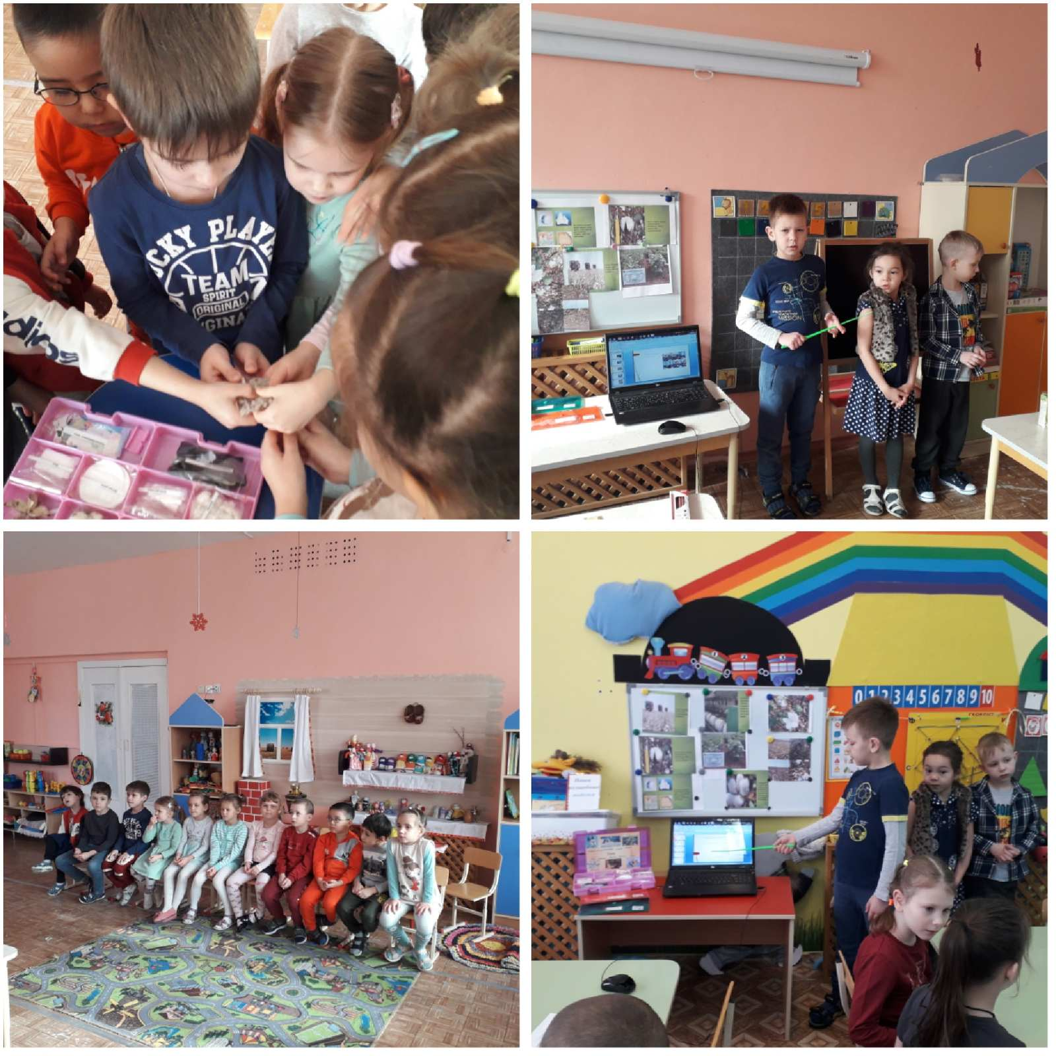
Презентация результатов исследования другим детям детского сада.

Slide 12
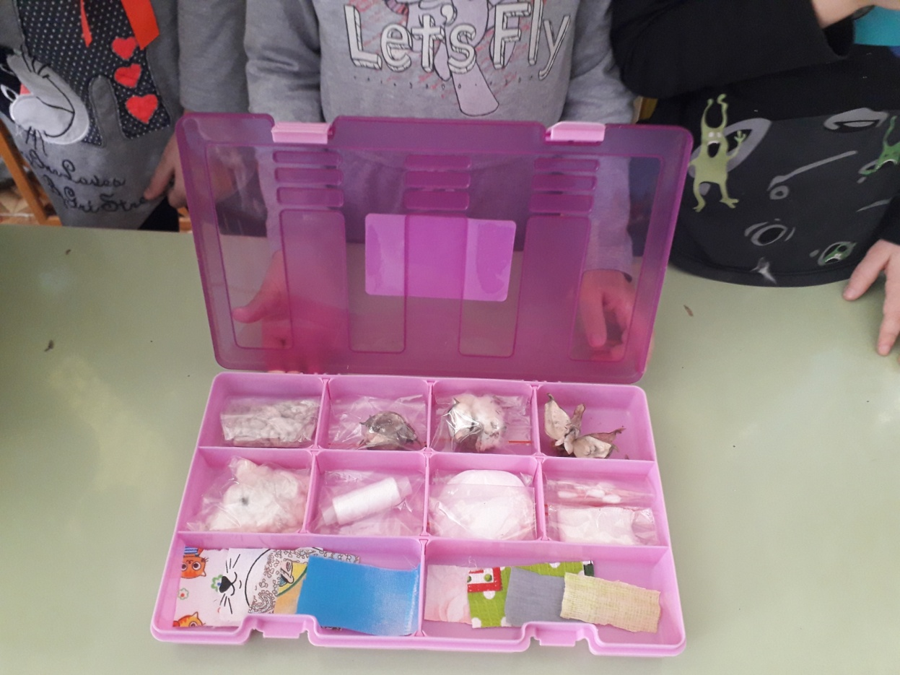
Продукт исследования
Коллекция тканей и нитей

Slide 13
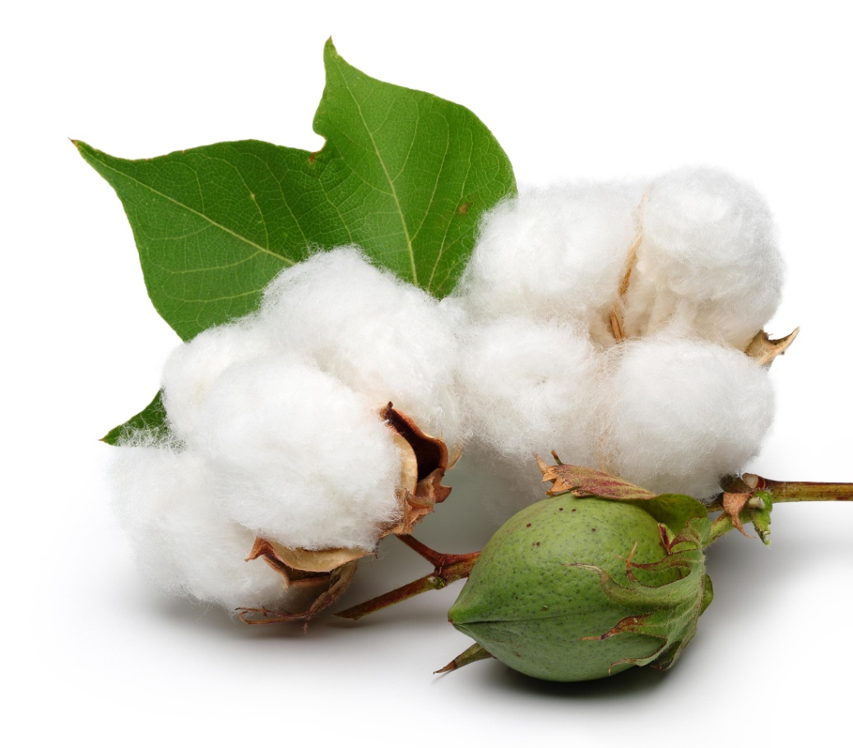
Спасибо за внимание!!!

